Slide 1
Bilan des tensions automne-hiver 2016-2017

Slide 2
Bilan à partir des bulletins BACH
et des déclarations ARS

Slide 3
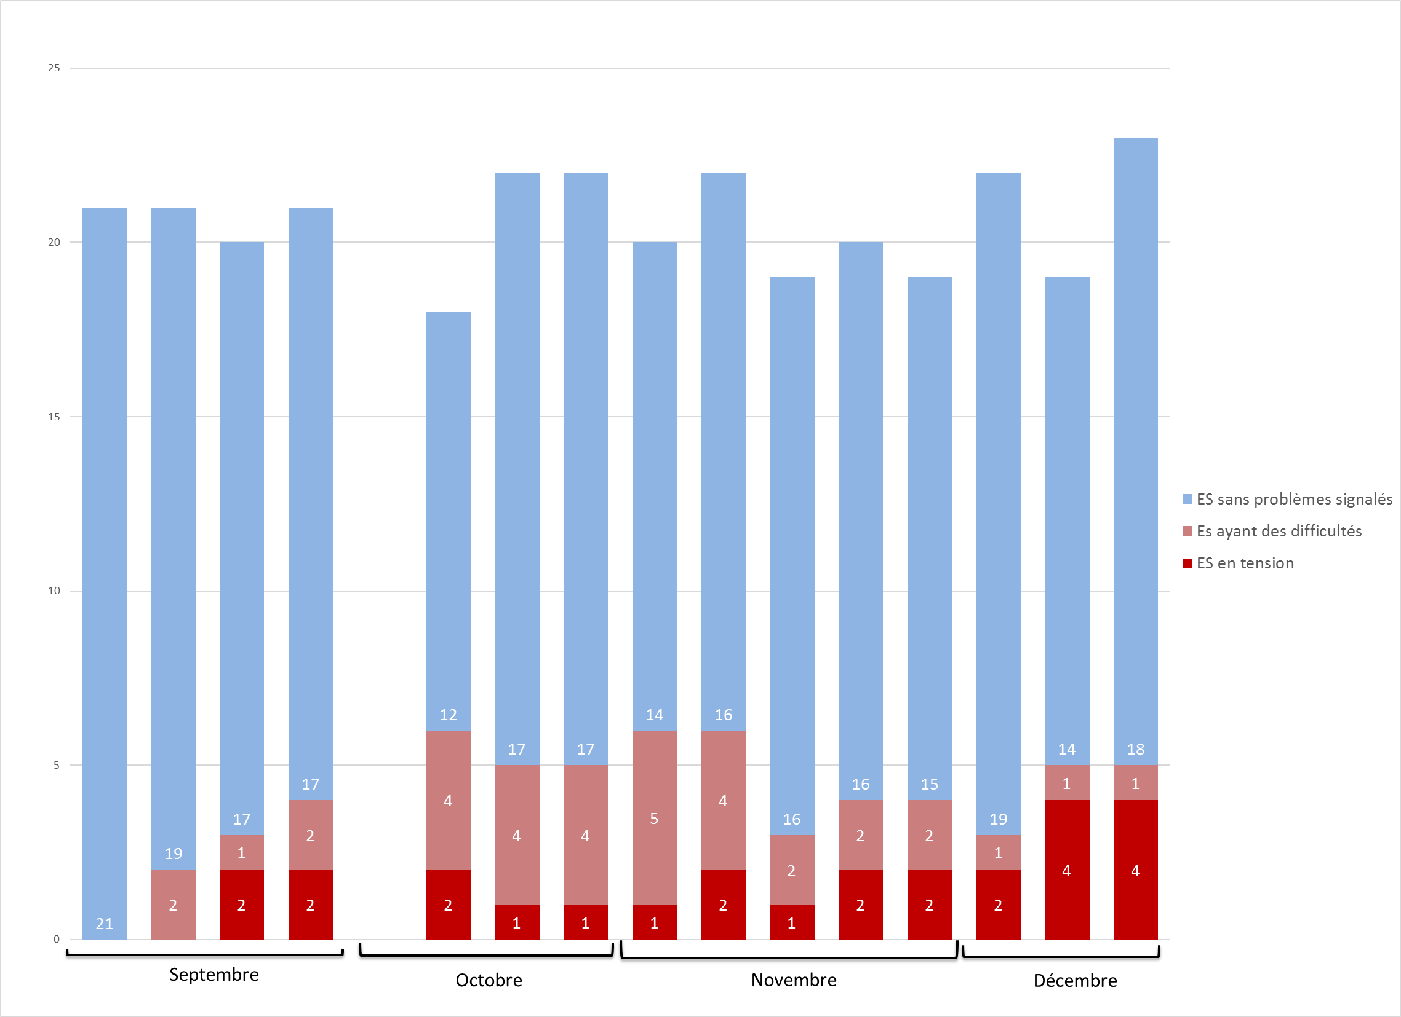
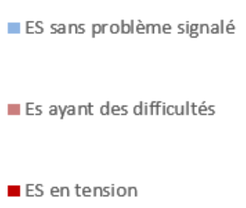
Tensions de sept à déc 2016
Pas de
bulletin

Slide 4
Tensions de sept à déc 2016
•Causes :
– affluence: activité urgences importante
– 1 épidémie à BMR avec diminution capacitaire
•Mesures : ouverture de lits
•Aucune déclaration

Slide 5
Tensions de sept à déc 2016
•Causes :
– tension d’aval : WE+++ dont soins critiques en fin de mois
– activité urgences normale
– 1 ES : épidémie BMR (différent de celui des septembre)
•Mesures : ouverture de lits
•Déclaration : 2 ES en fin de mois

Slide 6
Tensions de sept à déc 2016
• Causes:
Tension d’aval lits MCO(med,chir) géria, et soins spécif (usinv, soins critiques avec toujours une épidémie à BMR en cours
Activité urgences adulte normale à très soutenue, activité pédia soutenue
• Mesures: ouverture de lits et début d'ouverture d'unités "hivernales"(2)
• Déclaration : 5
• Déclenchement de dispositifs sur les 2 CHU

Slide 7
Tensions de sept à déc 2016
Causes:
Activité urgences:
afflux
PA de plus de 75 a et tx d’hospitalisation élevé
Aval:
carence lits d’aval médecine et gériatrie
fermeture d’une unité de chirurgie
Carence d’établissement d’aval
Tension de pédiatrie: afflux et aval
Mesures:
Ouverture de lits
Ouverture d’unités saisonnières (plus tôt que d’habitude)
Déclaration: 2 déclarations

Slide 8
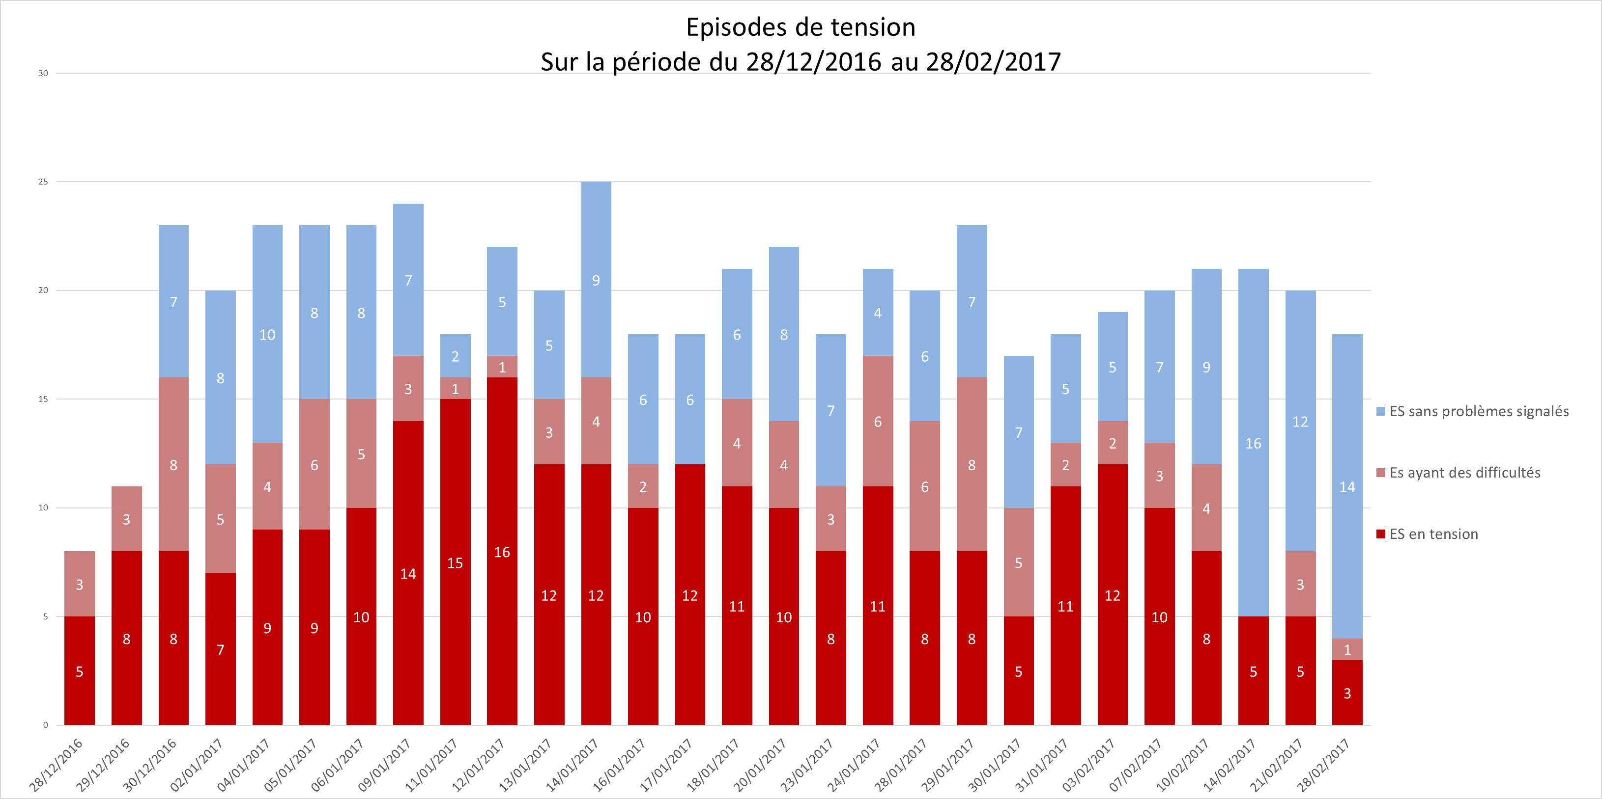
Tensions de fin décembre à février

Slide 9
Causes pointées
Activité urgences
Plus de passages et des temps de passage augmentés
PA de plus de 75 ans
Patients lourds
Taux d’hospitalisation à partir des urgences augmentés
Personnels (médicaux et paramédicaux): défection d’intérimaire et sous effectifs
Impossibilité de renfort
Epidémie chez les soignants (grippe et gastro) (3)
Aval
Difficultés d’hospitalisation : Défaut de lits MCO, réa et USC
Diminution des capacités (BMR par 2 fois)
Difficultés de sorties : défaut d’aval SSR EHPAD (épidémies) et retours à domicile difficiles (PA)
Epidémies chez les soignants
Pédia : (bronchiolite et gastro):
Activité
Aval : hospitalisation pédia et réa

Slide 10
Mesures
Ouverture de lits
Unités saisonnières
Dispositifs dans les services d’hospitalisation (ciblés ou non)
UHTCD, HS, « zones tampons »,...
Activation des sorties : communication interne(médecins des étages) et externe (SSR ...), anticipation de sorties
Entraide entre ES
communication dans les territoires et vers les SAMU
transferts intra ou extra territorial, voire hors région
Limitation des programmations : peu (2?)
Renforts personnels : médicaux et para médicaux mais difficulté et épuisement des équipes
Action de l’ARS:
Renforcement du suivi :fréquence rapprochée des bulletins BACH et réunions organisées par l’ARS pendant cette période difficile
Action de communication pour aider un ES en difficulté

Slide 11
Remarques
La zone la plus rouge correspond à l’épidémie grippale (et autres infections épidémiques respiratoires et autres) avec coexistence de facteurs concourant à la tension:
Population touchée: PA , comorbidité (Tx hospitalisation, durée séjour, possibilité de sortie)
Charge de travail augmentée par les précautions contamination (SU et aval)
Soignants non épargnés par l’épidémie(SU et aval) et difficultés de renfort
Couverture vaccinale insuffisante des patients et soignants
Récurrence des diminutions capacitaires par présence de patients malades ou porteurs de BMR
Evolution régionale dans la prise en compte des tensions:
Elargissement du panel de mesures prises par les ES
Développement des unités saisonnières
Meilleure communication intra et extraterritoriale
Implication de l’ARS

Slide 12
GRIPPE 2016-2017
Caractéristiques générales :
Évolution: début semaine 49 (5 au 11 décembre) en Bretagne et Ile de France, généralisée semaine 52, fin de l’épidémie S9
Bretagne moins touchée que d’autres régions (Corse Auvergne Rhône Alpes et PACA)
infection quasi exclusive à virus A:H3N1(et vaccin peu efficace)
Recours aux soins et part des personnes âgées(PA)
Consultations: pour les plus de 65 ans , 2 fois plus que l’an dernier mais moins que la précédente
Urgences 40000 passages dont 15% d’hospitalisation (13% 65-74 et 56% plus de 75ans); pour les PA , le nombre d’hospitalisation a doublé pour les 65-74 et triplé pour les plus de 75 par rapport à 2015
Cas groupés d’infection en foyer de PA (1641) plus élevé qu’en 2015
Bulletin hebdomadaire SP France du 8 mars 2017

Slide 13
GRIPPE 2016-2017
Cas graves admis en réanimation:
- le nombre total est comparable à 2015
- le % de PA est plus élevé: +28% pour les 65-74 et + 42% pour les + de 75 ans
Mortalité :
-surmortalité globale 21 200 (sup à 2015) ; imputable à la grippe selon modèle ; 70% soit 14 358 (avec IC de 95% soit 11171 et 16944); 91% sont des PA de plus de 75 soit 13136 décès
Bulletin hebdomadaire SP France du 8 mars 2017

Slide 14
Bilan à partir des questionnaires de préparation de la réunion

Slide 15
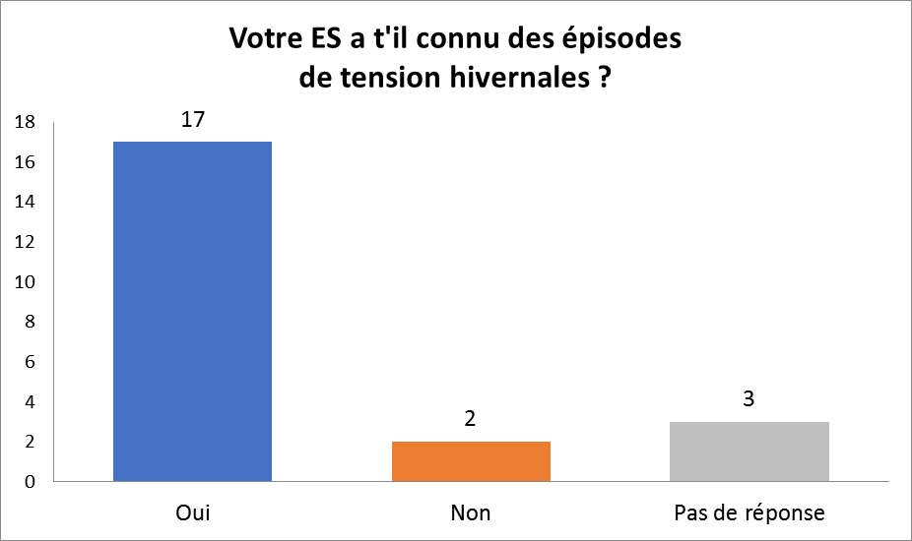
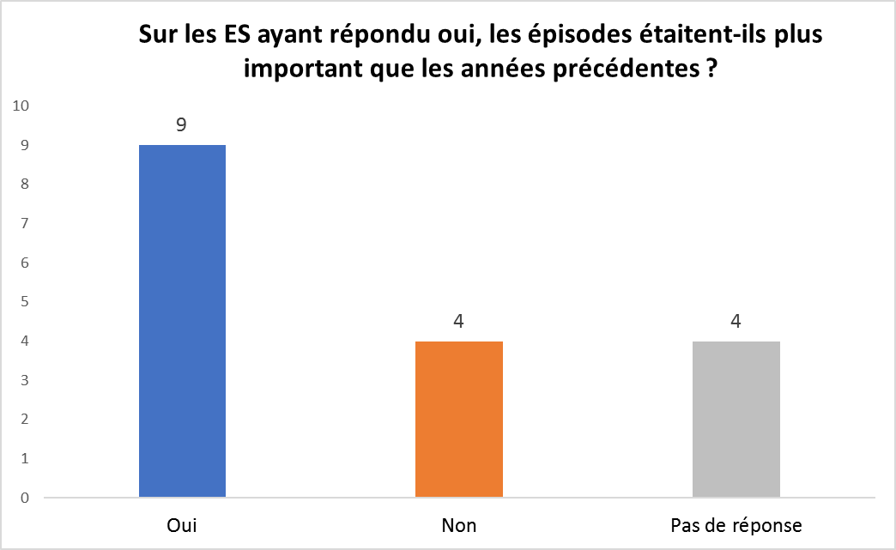
Extrait du questionnaire sur l’avancement des travaux (Q7)
22 participants ont répondu

Slide 16
Commentaires Q7
Episodes de tension?:
Réponses non(2):
l’un indique une tension plus précoce(mi décembre mais finalement moins importante que les années précédentes ,et ce malgré une augmentation de l’activité U)
résultats non superposables aux résultats des bulletins BACH
Plus importants que les années précédentes (9 oui) , et causes identifiées?
affluence ,
PA précaires sociaux ,
BHRE et nécessité chambre seule (grippe, patients hémato),
carences lits d’aval mais également ++ structures d’aval (SSR ..) et difficulté RAD(5 fois),
fragilité de démographie médicale de ville pointée une fois,
tension apparaissant plus précocement que d’habitude (3 fois))

